Slide 1
Introduktion IBIC
Utförarverksamheter
Framtagen av Anna-Maria Johansson, Vård- och omsorgskontoret

Slide 2

Agenda
Vad innebär IBIC?
Livsområden
Övning
Relaterade faktorer
Övning
Bedömt och avsett funktionstillstånd
Diskussionsfrågor

Slide 3

Vad innebär IBIC?
Arbetssätt för handläggare och utförare som arbetar med personer som behöver stöd i sin dagliga livsföring oavsett ålder eller funktionsnedsättning.
Beskriva individens resurser, behov, mål och resultat med ett gemensamt språk, ICF.
Skapar förutsättningar för uppföljning av individens behov och resultat över tid.
ICF = Internationell klassifikation av funktionstillstånd, funktionshinder och hälsa
Notes:
- Arbetssätt för handläggare och utförare som arbetar med personer som behöver stöd i sin dagliga livsföring oavsett ålder eller funktionsnedsättning.
- Stöd för gemensam syn för att beskriva en persons livssituation.
Stöd för både handläggare och utförare att dokumentera uppgifter om individens resurser, behov, mål och resultat med ett gemensamt språk.
För att dokumentera uppgifterna används ICF, Internationell klassifikation av funktionstillstånd, funktionshinder och hälsa.
- IBIC ger stöd för att tillsammans med individen beskriva nuläge och formulera mål med fokus på de individuella behoven och det som är viktigt för individen. Det ger underlag för att kunna följa upp individens behov och resultat över tid, vilket är nödvändigt för att individen, verksamheten som utför stödet och nämnden ska få kännedom om beslutade insatser ger önskat resultat och måluppfyllelse för individen. Bidrar till utveckling av en kunskapsbaserad socialtjänst, i enlighet med nya socialstjänstlagen.

Slide 4
Livsområden
1. Lärande och att tillämpa kunskap
2. Allmänna uppgifter och krav
3. Kommunikation
4. Förflyttning
5. Personlig vård
6. Hemliv
7. Mellanmänskliga interaktioner och relationer
8. Utbildning, arbete, sysselsättning och ekonomiskt liv
9. Samhällsgemenskap, socialt och medborgerligt liv
10. Känsla av trygghet
11. Personligt stöd från person som vårdar eller stödjer en närstående
Livsområden enligt ICF används för att beskriva hur individen genomför aktiviteter och är engagerad i olika delar i den dagliga livsföringen.
Notes:
t.ex lösa problem, fatta beslut, ta reda på information
T.ex genomföra daglig rutin, hantera stress och andra psykologiska krav, hantera sitt egna beteende
T.ex. ta emot meddelanden på olika sätt, uttrycka sig på olika sätt, konversera, använda kommunikationsutrustning och kommunikationstekniker
t.ex. ändra grundläggande ställning, behålla en kroppsställning, lyfta och bära föremål, handens finmotoriska användning, gå, röra sig omkring på olika platser, använda transportmedel)
T.ex. tvätta sig, sköta kroppsvård, sköta toalettbehov, klä sig, äta, dricka, sköta sin egen hälsa
T.ex. skaffa varor och tjänster, utföra hushållsarbete, ta hand om hemmets föremål
t.ex. skapa och behålla formella, sociala eller familjerelationer
T.ex. skaffa, behålla och avsluta ett arbete, ekonomisk självförsörjning
T.ex. rekreation och fritid, religion
Den enskildes upplevelse av trygghet
När insats innebär stöd till anhörig som ger stöd. Detta livsområde syftar till att uppmärksamma anhöriga.

Slide 5

Lärande och att tillämpa kunskap
Lära och använda kunskap
Lösa problem
Ta reda på information
Fatta beslut
Fokusera uppmärksamhet
Se konsekvenser av olika val

Slide 6

Allmänna uppgifter och krav
Att företa en enstaka uppgift
Att genomföra daglig rutin (planera, hantera och fullfölja)
Hantera stress och andra psykologiska krav
Hantera sitt eget beteende

Slide 7

Kommunikation
Kommunicera genom att ta emot talande meddelanden
Ta emot icke-verbala meddelanden
Ta emot meddelanden på teckenspråk
Ta emot skrivna meddelanden
Tala
Uttrycka sig genom ickeverbala meddelanden
Uttrycka sig genom meddelanden på teckenspråk
Skriva meddelanden
Konversation
Använda kommunikationsutrustning och tekniker

Slide 8

Förflyttning
Ändra och bibehålla grundläggande kroppsställning
Förflytta sig själv
Lyfta och bära föremål
Handens finmotoriska användning (plocka upp, gripa, etc.)
Att gå
Röra sig på olika sätt
Röra sig på olika platser
Använda transportmedel (som passagerare)

Slide 9
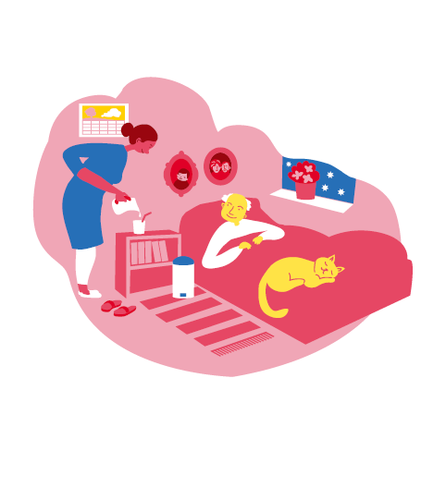
Personlig vård
Tvätta sig (duscha, torka sig, tvätta händerna, etc.)
Kroppsvård (borsta tänderna, raka sig, göra sig fin, etc.)
Sköta toalettbehov
Klä sig
Äta och att dricka
Sköta sin egen hälsa
Se till sin egen säkerhet

Slide 10

Hemliv
Skaffa bostad
Skaffa varor och tjänster (att handla etc.)
Bereda måltider (laga mat, etc.)
Hushållsarbete (städa, diska, tvätta kläder, stryka, etc.)
Ta hand om hemmets föremål
Bistå andra (hjälpa äldre hushållsmedlemmar, vårdnadsansvar för barn etc.)

Slide 11

Mellanmänskliga interaktioner och relationer
Sammansatta mellanmänskliga interaktioner(skapa, bibehålla och avsluta relationer, hälsa, presentera sig etc.)
Ha kontakter med okända personer (med kassörska vid inköp etc.)
Formella relationer (skapa och bibehålla relationer med t ex arbetsgivare el. serviceutövare)
Informella sociala relationer (otvungna relationer med t ex grannar, arbetskamrater, lekkamrater etc.)
Familjerelationer
Parrelationer

Slide 12

Utbildning, arbete, sysselsättning och ekonomiskt liv
Utbildning
Skaffa, behålla och avsluta ett arbete
Arbete och sysselsättning
Grundläggande ekonomiska transaktioner (köpa saker, spara pengar och byteshandel av varor och tjänster, etc.)
Komplexa ekonomiska transaktioner (betala räkningar, ha ett bankkonto etc.)
Ekonomisk självförsörjning

Slide 13

Samhällsgemenskap, socialt och medborgerligt liv
Samhällsgemenskap (aktiv i frivilligorganisationer, föreningar etc.)
Rekreation och fritid
Religion och andlighet
Politiskt liv och medborgarskap

Slide 14

Känsla av trygghet
Den enskildes upplevelse av trygghet inne och ute

Slide 15
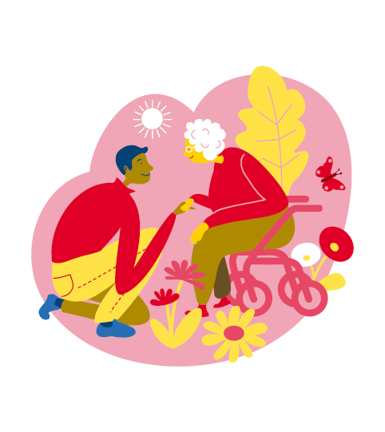
Personligt stöd från person som vårdar eller stödjer en närstående
Insatsen är indirekt stöd till anhörig som ger vård o stöd
Praktiskt, fysiskt o emotionellt stöd av personer eller djur

Slide 16

Övning livsområden
Gör övningen två och två.
Använd bilaga 2 sida 113-123 i Socialstyrelsens vägledning.
Gå sedan igenom övningen tillsammans i hela gruppen.
Notes:
Gå sedan igenom övningarna tillsammans i helgrupp.

Slide 17
Relaterade faktorer
Omgivningsfaktorer
Personfaktorer
Hälsotillstånd
Kroppsfunktioner/kroppsstrukturer

Slide 18

Omgivningsfaktorer
• Den omgivning i vilken människor lever och verkar
• Underlättande eller hindrande
Exempelvis hjälpmedel, bidrag, boende, bostadsanpassning, familj, vänner, nätverk, kontakt med myndigheter och sjukvård samt närmiljö.
Notes:
Om de är stödjande eller hindrande utgår från den enskildes perspektiv. Kan exempelvis vara hjälpmedel, bidrag, boende, bostadsanpassning, familj, vänner, nätverk, kontakt med myndigheter och sjukvård, tidigare insatser, mediciner, samhällstjänster, närmiljö och attityder i samhället.

Slide 19

Personfaktorer
De individuella drag som gör personen unik. Bidrar till att förklara hur individen fungerar i olika situationer beroende på vilka erfarenheter och bakgrundsfaktorer individen har med sig.
Exempelvis färdigheter, livsstil, personlighet, social bakgrund, socioekonomiska förutsättningar, intressen, tidigare och aktuella erfarenheter, utbildning, vanor och yrke.
Notes:
Kan exempelvis vara färdigheter, livsstil, personlighet, social bakgrund, socioekonomiska förutsättningar, kön, intressen, tidigare och aktuella erfarenheter, utbildning, vanor och yrke.

Slide 20

Hälsotillstånd och kroppsfunktioner/ kroppsstrukturer
Hälsotillstånd
Diagnos/diagnoser den enskilde har.
Kroppsfunktioner/kroppsstrukturer
Hur den enskilde påverkas av diagnos eller funktionsnedsättning.
Här i Sollentuna har vi valt att slå ihop dessa tre relaterade faktorer till en och samma rubrik.
Notes:
Här i Sollentuna har man valt att slå ihop dessa tre relaterade faktorer till en och samma rubrik.

Slide 21

Övning relaterade faktorer
Gör övningen två och två.
Använd bilaga 1b sida 110-112 i Socialstyrelsens vägledning.
Gå sedan igenom övningen tillsammans i hela gruppen.
Notes:
Gå sedan igenom övningarna tillsammans i helgrupp.

Slide 22
Bedömt och avsett funktionstillstånd
Bedömt funktionstillstånd
Handläggarens bedömning av brukarens genomförande och engagemang inom ett livsområde.
Förmågor och resurser samt svårigheter eller begränsningar.
Avsett funktionstillstånd
Det önskade eller tänkta tillståndet, dvs målet, inom aktuellt livsområde inom en viss tid.
Kan vara en förändring eller att bibehålla.
Dessa arbetas ner i delmål i genomförandeplan.
Följs upp av utförare och handläggare.
Notes:
Bedömt funktionstillstånd
Handläggarens bedömning av brukarens genomförande och engagemang inom ett livsområde. För att få ett helhetsperspektiv behövs uppgifter om både individens förmågor och resurser samt svårigheter eller begränsningar. Bedömningen görs alltid utan eventuellt pågående insats.
Avsett funktionstillstånd
Avsett funktionstillstånd är det önskade eller tänkta tillståndet, dvs målet, inom aktuellt livsområde innan ett visst datum (vanligtvis ett år då uppföljning sker). Målet kan vara en förändring i genomförandet och engagemang eller att bibehålla det aktuella genomförandet och engagemanget. Det behöver framgå om det avsedda funktionstillståndet ska uppnås med eller utan insats.
Bedömningarna ska alltid göras av personens faktiska genomförande och engagemang och inte vad personen skulle kunna prestera som bäst. Det ska också vara i förhållande till andra i samma ålder utan funktionsnedsättning, skada eller sjukdom.

Slide 23

Diskussionsfrågor
Hur arbetar ni i er verksamhet med individens mål (avsett funktionstillstånd)?
Hur följer ni upp dem?
Hur kan ni utveckla verksamheten med stöd av måluppfyllelse?

